Slide 1
#দাদার_ক্লাস
Facebook & Youtube :
#দাদার_ক্লাস #Dadar_Class
Dadar_Class

Slide 2

Conductor
Conductor
Insulator
Semi-Conductor
Dadar_Class

Slide 3
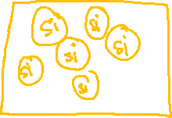

Dadar_Class

Slide 4
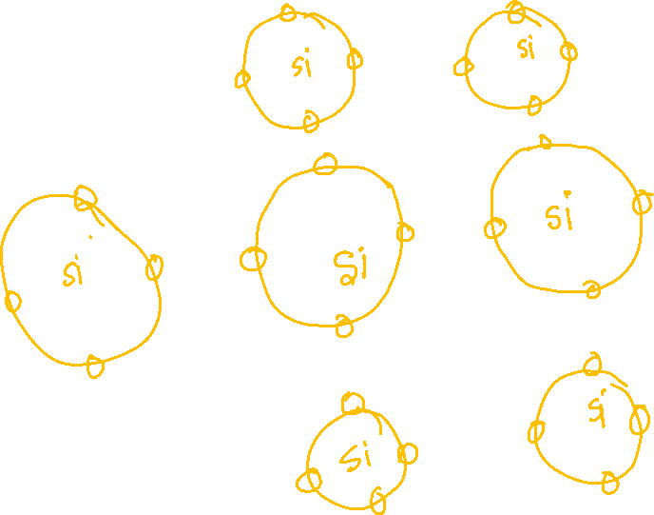

Dadar_Class

Slide 5

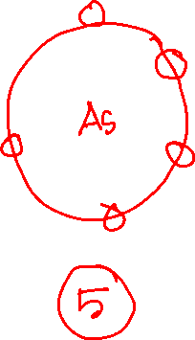
Dadar_Class

Slide 6

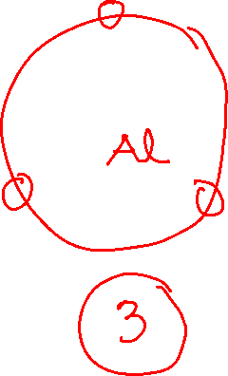
Dadar_Class

Slide 7


Dadar_Class

Slide 8

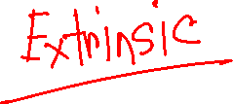
Dadar_Class

Slide 9
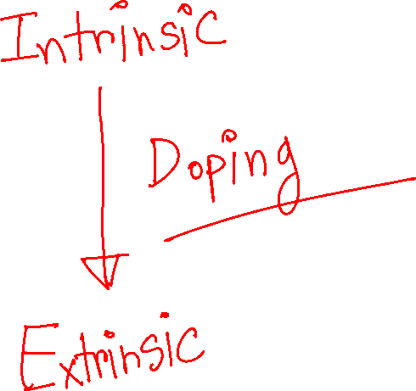

Dadar_Class

Slide 10
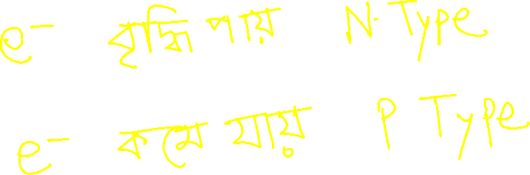

Dadar_Class

Slide 11
#দাদার_ক্লাস
Facebook & Youtube :
#দাদার_ক্লাস #Dadar_Class
Dadar_Class

